Slide 2
CIÊNCIA DA COMPUTAÇÃO
COMPUTER ORGANIZATION AND ARCHITECTURE
PROF. SANDRO A. FERRAZ, PhD

Slide 3
Conteúdo
Bases numéricas
Mudança entre as bases:
  Decimal
  Binário
  Octo
  Hexadecimal
  Ponto Flutuante
  Operações com binário

Slide 4
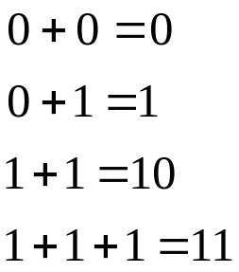
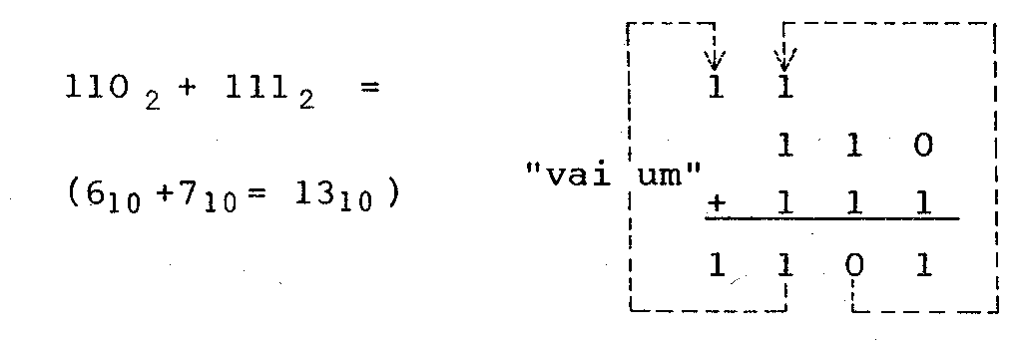
Adição no sistema binário
A realização de uma adição no sistema binário obedece as mesmas regras de uma adição realizada no sistema decimal, lembrando que existem apenas dois algarismos. Logo:
Exemplo: Somar 6+7 na base decimal, o que equivale a 110+111 na base binária.
O resultado, 1101, equivale ao número 13 na base decimal.

Slide 6
Exercícios:
11) Execute as seguintes somas em binário:
11111 + 10101 =
b) 111011 + 1011111111101 =
c) 111011 + 101101 =
d) 111101 + 1010111 =
e) 110001 + 1011101 + 10101111 + 1110111101 =
f) 11100 + 1110101 + 10101111 + 1110111101 =
g) 1111111 + 1110101 + 10101111 + 1110111101 =
h) 11111111 + 10101111 + 1110111101 + 111110101 =

Slide 7
Exercícios:
11) Execute as seguintes somas em binário:
11111 + 10101 = 110100
b) 111011 + 1011111111101 = 1100000111000
c) 111011 + 101101 = 1101000
d) 111101 + 1010111 = 10010100
e) 110001 + 1011101 + 10101111 + 1110111101 = 10011111010
f) 11100 + 1110101 + 10101111 + 1110111101 = 10011111101
g) 1111111 + 1110101 + 10101111 + 1110111101 = 10101100000
h) 11111111 + 10101111 + 1110111101 + 111110101 = 11101100000

Slide 8
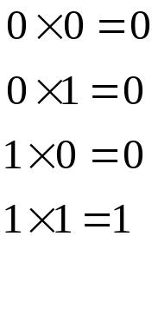
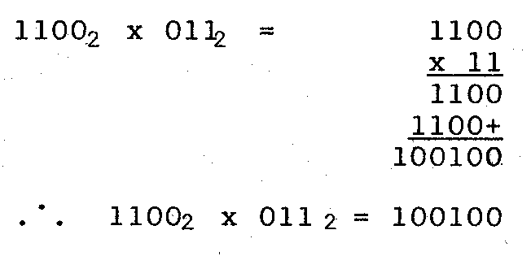
Multiplicação no sistema binário
A realização de uma multiplicação no sistema binário obedece as mesmas regras do que em uma multiplicação realizada no sistema decimal, lembrando que existem apenas dois algarismos. Logo:
Exemplo:

Slide 10
Exercícios:
10) Execute as seguintes multiplicações em binário:
a) 11111 x 10101 =
b) 101010 x 111111 =
c) 1110111 x 101101 =
d) 1111011 x 1010111 =
e) 1100011 x 1011101 =
f) 111001 x 1110101 =
g) 11111111 x 1110101 =
h) 111111111 x 10101111 =

Slide 11
Exercícios:
10) Execute as seguintes multiplicações em binário:
a) 11111 x 10101 = 1010001011
b) 101010 x 111111 = 101001010110
c) 1110111 x 101101 = 1010011101011
d) 1111011 x 1010111 = 10100111001101
e) 1100011 x 1011101 = 10001111110111
f) 111001 x 1110101 = 1101000001101
g) 11111111 x 1110101 = 111010010001011
h) 111111111 x 10101111 = 1010111010101001

Slide 12
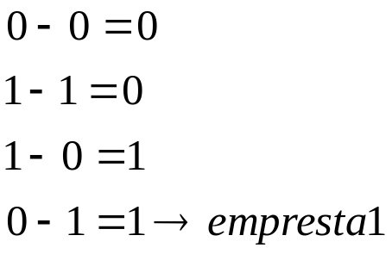
Subtração no sistema binário
A realização de uma subtração no sistema binário obedece as mesmas regras de uma subtração realizada no sistema decimal, lembrando que existem apenas dois algarismos. Logo:
Exemplo: Subtrair 8-7 no sistema decimal, o que equivale a 1000-111 no sistema binário.

Slide 13
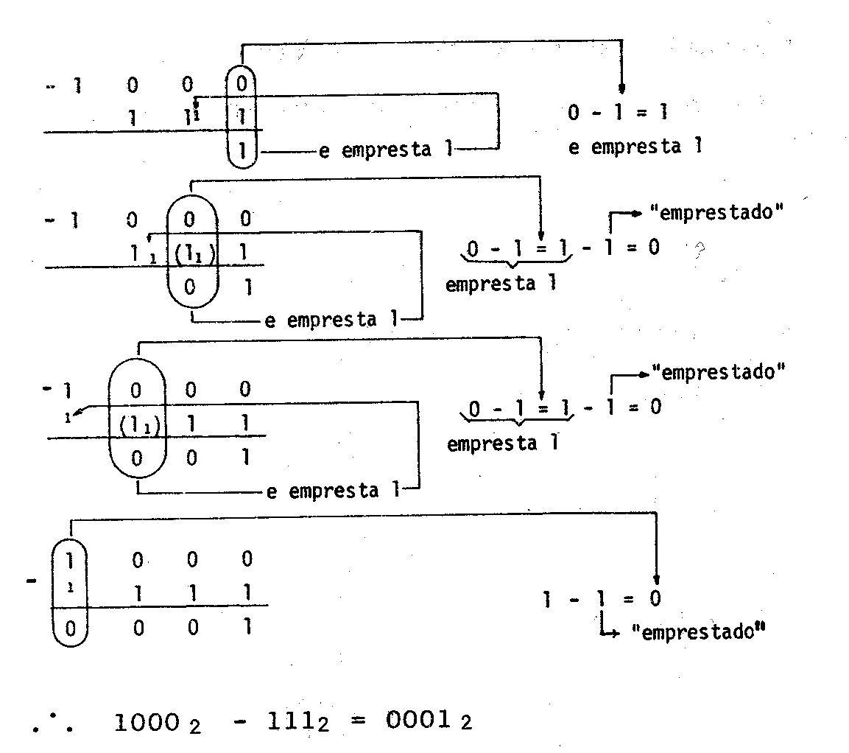
Subtração no sistema binário
O resultado, 0001, equivale a 1 no sistema decimal.

Slide 15
Exercícios:
12) Execute as seguintes subtrações em binário:
a) 11111 - 10101 =
b) 101000000 – 1111111 =
c) 1110111 - 101101 =
d) 1111011 - 1010111 =
e) 1100011 - 1011101 =
f) 1110011 - 10101 =
g) 11111111 - 1110101 =
h) 111111111 - 10101111 =
Prof. Dr. Sandro A. Ferraz

Slide 16
Exercícios:
12) Execute as seguintes subtrações em binário:
a) 11111 - 10101 = 1010
b) 101000000 – 1111111 = 11000001
c) 1110111 - 101101 = 1001010
d) 1111011 - 1010111 = 100100
e) 1100011 - 1011101 = 110
f) 1110011 - 10101 = 1011110
g) 11111111 - 1110101 = 10001010
h) 111111111 - 10101111 = 101010000
Prof. Dr. Sandro A. Ferraz

Slide 17

Dúvidas?

Slide 18
MONTEIRO, Mário A. Introdução à organização de computadores. 4ª ed. Editora LTC, Rio de Janeiro, 2001.
Idoeta, Ivan V. e Capuano, Francisco G. Elementos de Eletrônica Digital. 41ª ed. Editora Érica, São Paulo, 2012.
__________________________________________

Slide 19

Copyright © 2020 Prof. Sandro A. Ferraz
Todos direitos reservados. Reprodução ou divulgação total ou parcial deste documento é expressamente proíbido sem o consentimento formal, por escrito, do Professor (autor).

